Slide 1
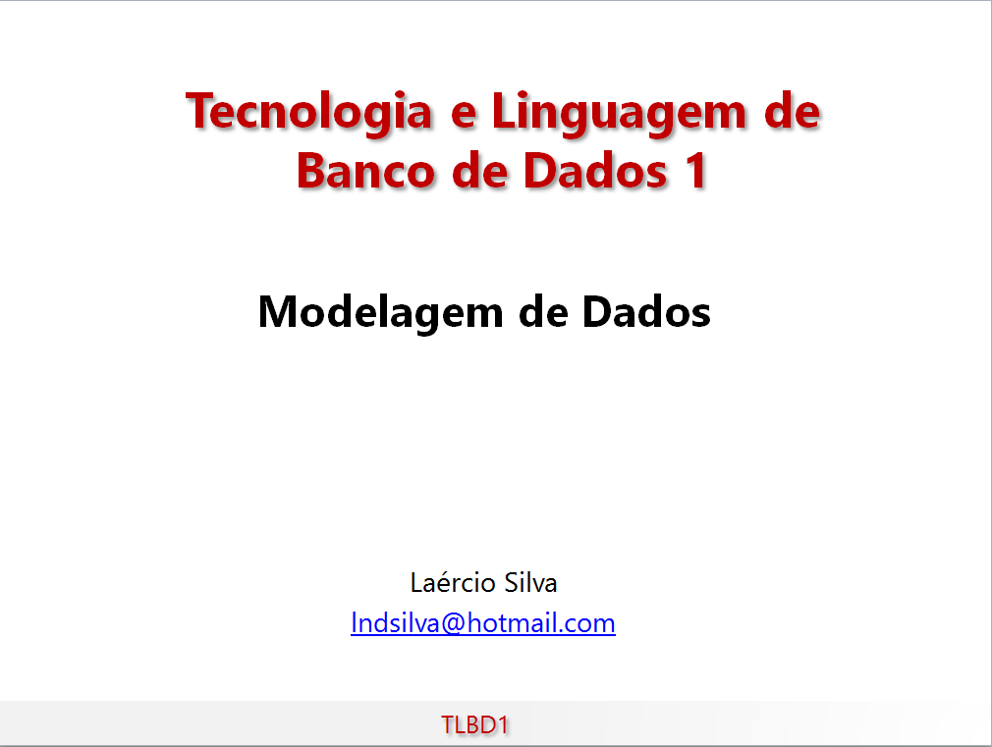

Slide 2
Modelo de Dados
É uma imagem gráfica de toda a base de informações necessárias para um determinado empreendimento.
Os modelos de dados dividem-se em três grandes grupos:
  modelos de dados físicos;
  modelos lógicos baseados em objetos;
  modelos lógicos baseados em registros.

Slide 3
Modelo Entidade - Relacionamento
Esse é o modelo mais utilizado atualmente, devido, principalmente, à sua simplicidade e eficiência.
Baseia-se na percepção do mundo real, que consiste em uma coleção de objetos básicos, chamados entidades, e em relacionamentos entre esses objetos.

Slide 4
Entidade
Entidade é um “objeto” que existe e é distinguível de outros “objetos”.
Conjunto de “coisas” que possuem características próprias.
Geralmente, as “tabelas” definidas em um banco de dados são as entidades deste modelo.
Entidade é aquele objeto existente no mundo real, com uma identificação distinta e significado próprio. São as coisas que existem no negócio, ou ainda, que descrevem o negócio em si.
Se algo existe e proporciona algum interesse em manter dados sobre ele, isto caracteriza como uma Entidade do negócio.

Slide 5
Exemplo de Entidade
Em um banco de dados de uma empresa qualquer, são entidades:
Funcionarios, Clientes, Departamentos, etc.
Cada entidade representa objetos com as mesmas características.

Slide 6
Entidade : Simbologia MER
O símbolo que representa a entidade no modelo E-R é um retângulo com o nome da entidade escrito no seu interior (normalmente, no plural), por exemplo:
Departamentos

Slide 7
Atributos
São propriedades (características) que identificam as entidades.
Uma entidade é representada por um conjunto de atributos.
Por exemplo, Nome e Função podem ser atributos da entidade Departamentos.

Slide 8
Atributos
A cada atributo de uma entidade é associado um domínio de valores.
Esse domínios podem ser um conjunto de números inteiros, números reais, cadeias de caracteres, valores lógicos ou qualquer outro valor que o atributo pode assumir.

Slide 9
Atributos : Simbologia MER
Os atributos são representados apenas pelo seu nome ligado à entidade por uma linha reta, por exemplo:
Departamentos
Nome
Funcao

Slide 10
Tipos de Atributo
Podemos ter vários tipos de atributos:
  Simples;
  Composto;
  Multivalorado;
  Determinante.

Slide 11
Simples
Não possui qualquer característica especial. Por exemplo, o nome da empresa é um atributo sem qualquer característica especial.
Empresas
Nome

Slide 12
Composto
O seu conteúdo é formado por itens menores. Por exemplo, Endereço é formado por Logradouro, Número, CEP e Bairro.
Logradouro
Empresas
Numero
Endereco
CEP
Bairro

Slide 13
Multivalorado
O seu conteúdo pode ser formado por mais de uma informação. É indicado colocando-se um asterisco precedendo o nome do atributo, como no caso da empresa que pode possuir mais de um telefone.
Empresas
* Telefone

Slide 14
Determinante
Seu valor é único e representa um elemento da entidade. É indicado sublinhando-se o nome do atributo. No exemplo CNPJ é um atributo determinante, pois não podem existir duas empresas com o mesmo valor neste atributo.
Empresas
CNPJ

Slide 15
Exercício
Uma empresa necessita armazenar os dados de seus funcionários. Os dados são: Número da Carteira Profissional, Nome, Endereço (Rua, CEP e Bairro), os Telefones e o Cargo.
Represente a entidade e os atributos da descrição acima.

Slide 16
Resolução
NCarteira Profissional
* Telefone
Rua
Funcionarios
Endereco
CEP
Bairro
Nome
Cargo

Slide 17
Projeto
Identifique as entidades e seus respectivos atributos de seu projeto.
Represente as entidades e os atributos (inclusive seus tipos) no Modelo Entidade Relacionamento.

